Slide 1
格林公式

Slide 2
Homework:
20（1， 3， 6）；22， 23， 26

Slide 3
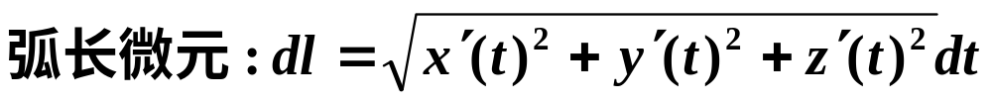
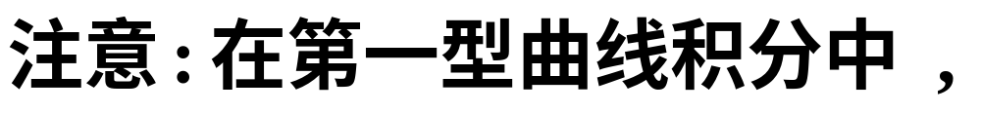
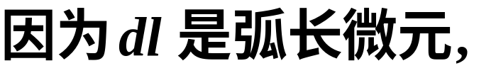
第一、二型曲线积分比较

Slide 4

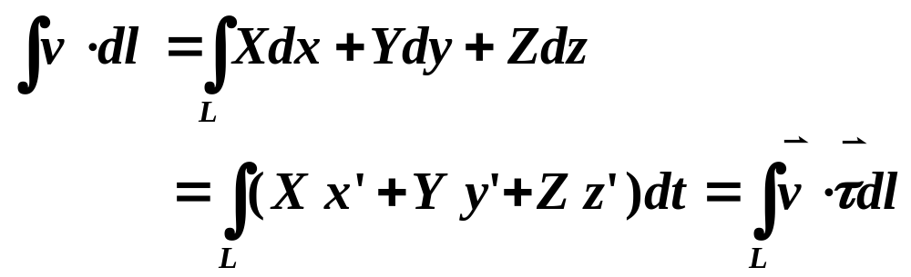
第一型
第二型

Slide 5
格林公式
研究平面向量场的工具
1. 连接平面向量场微分与积分的桥梁
2.格林公式及其变形和推广在数学物理中有许多应用
3. 用格林公式研究有关平面向量场的某些问题
4. 平面向量场求势函数,二元微分形式求 原函数的问题

Slide 6
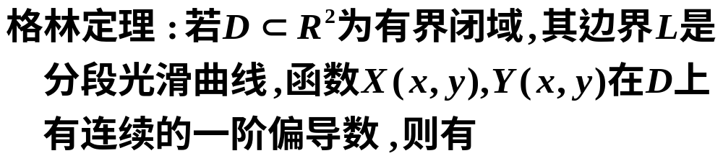
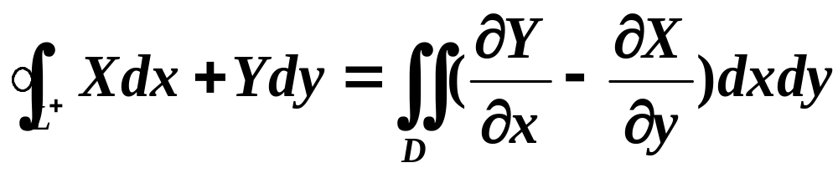

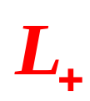
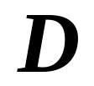

单连域
复连域

Slide 7
格林公式揭示了：
平面域的边界闭曲线上的第二型曲线积分与闭曲线所围平面域上的二重积分之间的联系
注意三点：
(1) 封闭的边界曲线
(2) 正方向
(3) 有连续的一阶偏导数

Slide 8

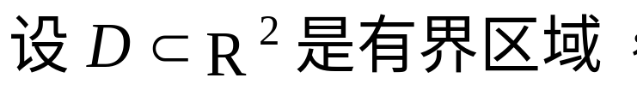

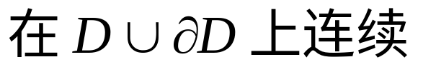
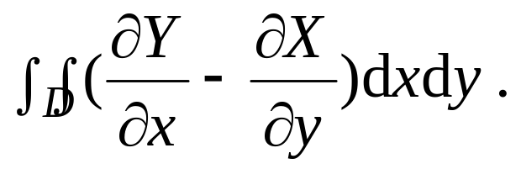
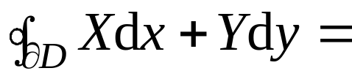
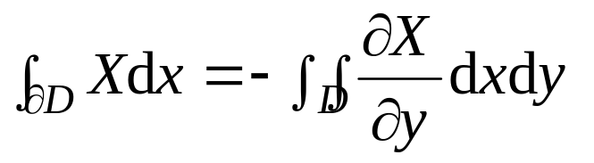
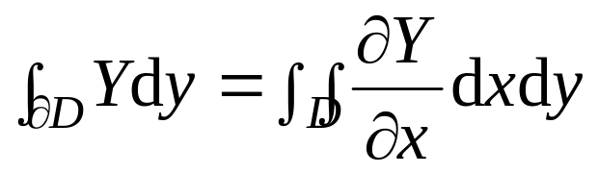
如何证明？
则有
1
证明
分别证明以下两式:
2
3
从而完成定理证明.

Slide 9
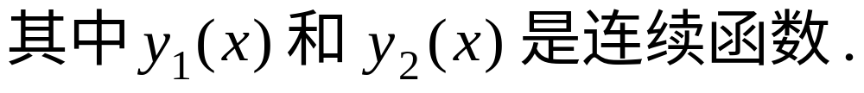


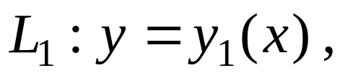
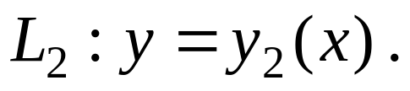




为了证明2式,先考虑一种简单情形:
区域 D 可以表示为下面的形式:
它们的方向如图所示.
(为了叙述方便，称这种区域为x-型区域.)

Slide 10
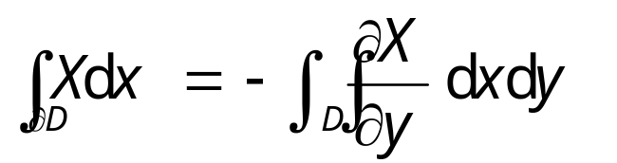
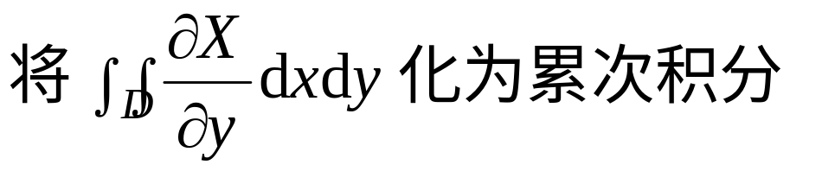
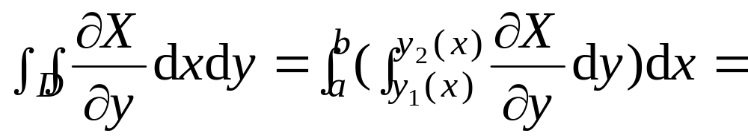
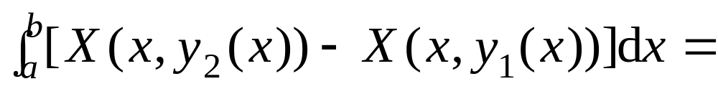
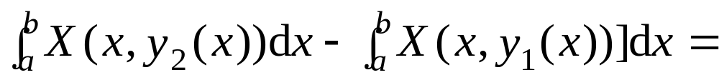
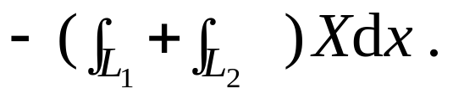
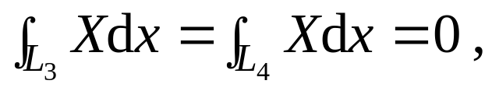
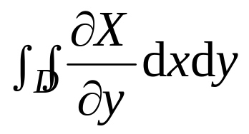
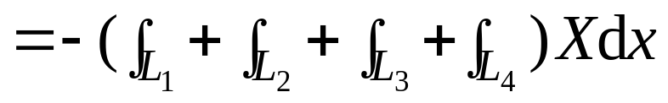
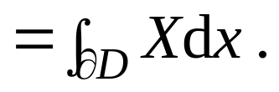
证明等式：
又注意到:
由上式得到
于是对于x-区域，2式得证.

Slide 11

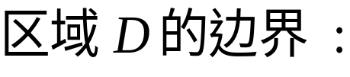
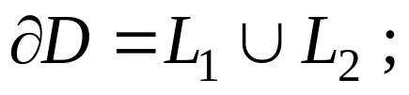












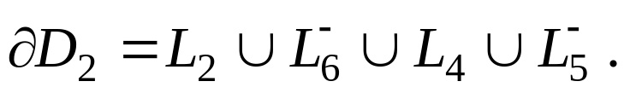
例如图2表示的区域 D .

Slide 12
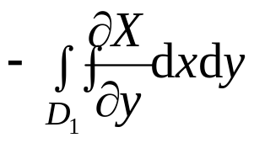
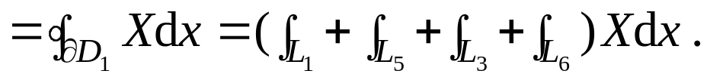
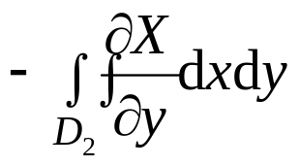
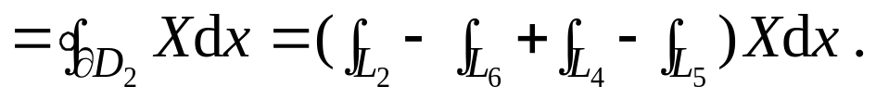
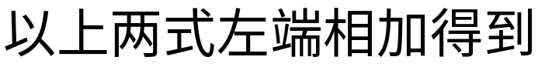
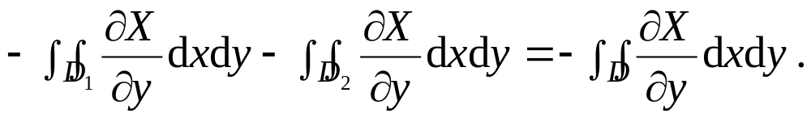
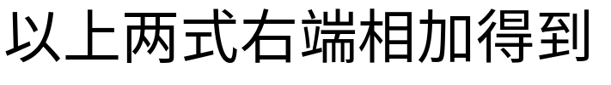
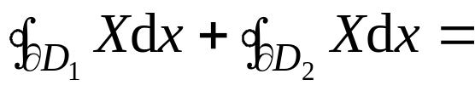
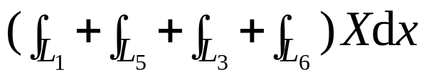
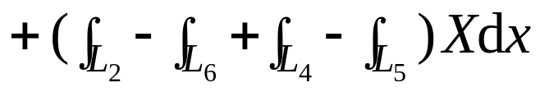
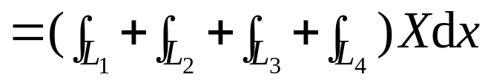
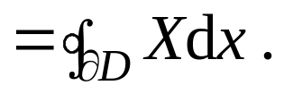
4
5
于是，
如果区域 D 能表示为有限个x-型区域的并集，
则(2)式成立．

Slide 13


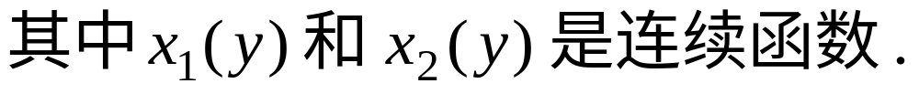

如果区域 D 可以表示为下面的形式:
则称这种区域为 y-型区域 .
如果区域 D 能表示为有限个y型区域的并集，
则类似的方法可以证明：
3
于是得到这样的结论：
如果区域 D 既能表示为有限个
X-型区域的并集，
又能表示为有限个y-型区域的并集，
则(2),(3)两式都成立．
从而格林公式成立．

Slide 14
注： 利用Green 公式可以帮助我们
简化计算。把二型曲线积分的计算化为二重积分的计算或者反过来。但要注意
是闭曲线且取正方向。

Slide 15
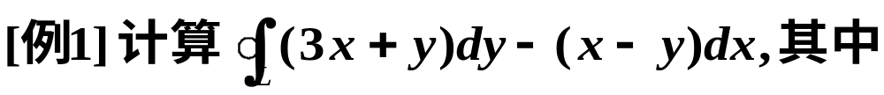
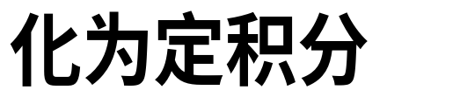
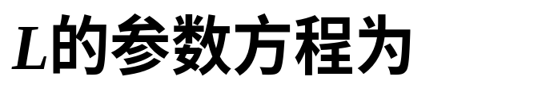
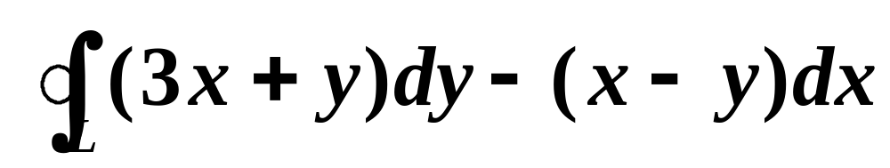
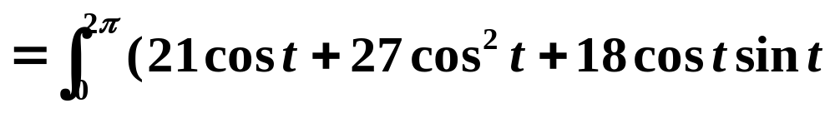
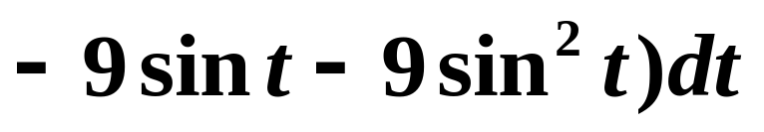
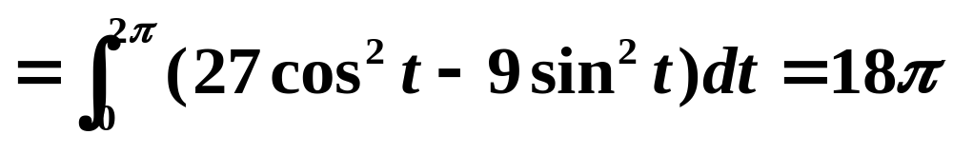
[解1]

Slide 16







[解2]
利用格林公式

Slide 17












[解1]
[解2]
不封闭！
=0

Slide 18







反方向

Slide 19





例3

Slide 20









解（1）
令
于是由格林公式得到

Slide 21








解（2）
（逆时针方向）
于是由格林公式得到
所以

Slide 22







于是
即
下面计算积分
于是

Slide 23




因此
思考1
思考2
做一条其它的辅助曲线是否可以？

Slide 24












[解]

Slide 25








循环常数

Slide 26















Slide 27





Slide 28











Slide 29








[解]

Slide 30




Slide 31


